Slide 1

SQL-alchemy & jdbc

Slide 2
Python prerequisites
pip install SQLAlchemy
# for postgres db boosting :
pip install psycopg2
# for create/drop/check databases and others
pip install sqlalchemy_utils
# for more information:
# https://sqlalchemy-utils.readthedocs.io/en/latest/

Slide 3
SQL-alchemy
SQLAlchemy — это программное обеспечение с открытым исходным кодом для работы с базами данных при помощи языка SQL. Оно реализует технологию программирования ORM (Object-Relational Mapping), которая связывает базы данных с концепциями объектно-ориентированных языков программирования. SQLAlchemy позволяет описывать структуры баз данных и способы взаимодействия с ними прямо на языке Python.
Поддерживает SQLite, Postgres, MySQL, MS SQL, Oracle и остальные популярные бд

Slide 4
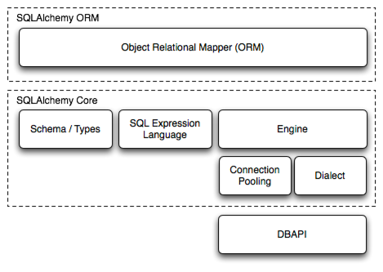
SQL-alchemy

Slide 5
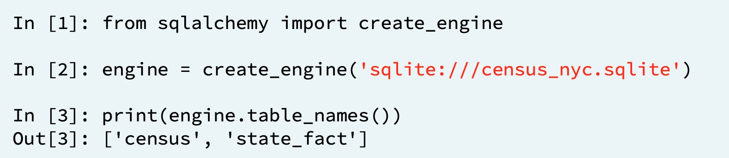
SQL-alchemy:
Подключаемся к бд
Чтобы соединиться с СУБД, мы используем функцию create_engine():
from sqlalchemy import create_engine
engine = create_engine('sqlite:///:memory(or db name):’, echo=True)
Флаг echo включает ведение лога через стандартный модуль logging Питона.
Как подключаться к остальным БД описано в документации:
https://docs.sqlalchemy.org/en/13/core/engines.html
Можно посмотреть что из себя представляет бд:

Slide 6
SQL-alchemy: создадим таблички, наполним их
metadata = MetaData() - Штука которая позволяет строить SQLalchemy Table objects
authors_table = Table('authors', metadata,
Column('id', Integer, primary_key=True), Column('name', String))
books_table = Table('books', metadata,
Column('id', Integer, primary_key=True),
Column('title', String),
Column('description', String),
Column('author_id', ForeignKey('authors.id')))
metadata.create_all(engine) # creates the tables

Slide 7
SQL-alchemy: создадим таблички, наполним их
Операции с таблицами:
insert_stmt = authors_table.insert(bind=engine)
compiled_stmt = insert_stmt.compile()
insert_stmt.execute(name='Alexandre Dumas') # одна запись
insert_stmt.execute([{'name': 'Mr X'}, {'name': 'Mr Y'}]) # несколько записей
select_stmt = authors_table.select(authors_table.c.id==2)
result = select_stmt.execute()
print("lolkek", result.fetchall())
upd_stmt = authors_table.update().where(authors_table.c.id==2).values(name="Lol Kekov")
upd_stmt.execute()
del_stmt = authors_table.delete()
del_stmt.execute(whereclause=text("name='Mr Y'"))
del_stmt.execute()

Slide 8
SQL-alchemy: orm classic mapping
from sqlalchemy.orm import mapper, relation
class Author(object):
def init (self, name):
self.name = name
def repr (self):
return self.name
class Book(object):
def init (self, title, description, author):
self.title = title
self.description = description
self.author = author
def repr (self):
return self.title
mapper(Book, books_table)
mapper(Author, authors_table, properties = {
'books': relation(Book, backref='author')})

Slide 9
SQL-Alchemy: easier mapping
from sqlalchemy.ext.declarative import declarative_base
class Book(Base):
from sqlalchemy.orm import relationship, backref
tablename = 'books'
id = Column(Integer, primary_key=True, autoincrement=True
Base = declarative_base()
title = Column(String)
engine = create_engine('sqlite:///library2.db', echo=True)
description = Column(String)
metadata = MetaData(engine)
author_id = Column(Integer, ForeignKey('authors.id'))
author = relationship(Author, backref=backref('books', order_
class Author(Base):
tablename = 'authors'
def init (self, title, description, author):
id = Column(Integer, primary_key=True, autoincrement=True)
self.title = title
name = Column(String)
self.description = description
self.author = author
def init (self, name):
self.name = name
def repr (self):
return self.title
def repr (self):
return self.name
Base.metadata.create_all(engine)

Slide 10
SQL-alchemy: raw sql query
from sqlalchemy import create_engine
engine = create_engine('sqlite:///library2.db', echo=True)
cursor = engine.connect()
query = '''
select *
from authors
where id >=2
'''
result = cursor.execute(query)
print(result)
print(list(result))

Slide 11
JDBC
Java Database Connectivity – это стандартный API для независимого соединения языка программирования Java с различными базами данных
(далее – БД).
JDBC решает следующие задачи:
•
Создание соединения с БД.
•
Создание SQL выражений.
•
Выполнение SQL – запросов.
•
Просмотр и модификация полученных записей.
Если говорить в целом, то JDBC – это библиотека, которая обеспечивает целый набор интерфейсов для доступа к различным БД.
Для доступа к каждой конкретной БД необходим специальный JDBC – драйвер, который является адаптером Java – приложения к БД.

Slide 12
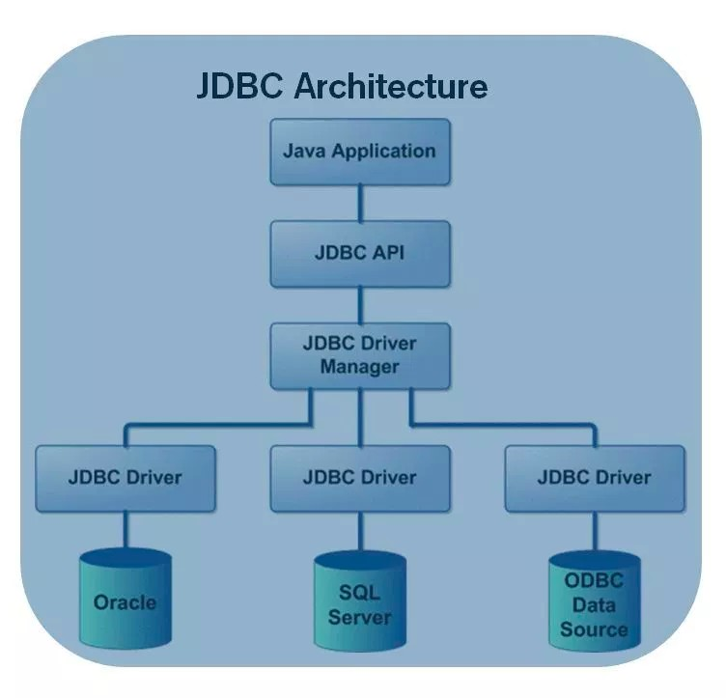
JDBC

Slide 13
JDBC API состоит из следующих элементов:
•
Менеджер драйверов (Driver Manager)
Этот элемент управляет списком драйверов БД. Каждой запрос на соединение требует соответствующего драйвера. Первое совпадение даёт нам соединение.
•
Драйвер (Driver)
Этот элемент отвечает за связь с БД. Работать с ним нам приходится крайне редко. Вместо этого мы чаще используем объекты
DriverManager, которые управляют объектами этого типа.
•
Соединение (Connection)
Этот интерфейс обеспечивает нас методами для работы с БД. Все взаимодействия с БД происходят исключительно через
Connection.
•
Выражение (Statement)
Для подтверждения SQL-запросов мы используем объекты, созданные с использованием этого интерфейса.
•
Результат (ResultSet)
Экземпляры этого элемента содержат данные, которые были получены в результате выполнения SQL – запроса. Он работает как итератор и “пробегает” по полученным данным.
•
Исключения (SQL Exception)
Этот класс обрабатывает все ошибки, которые могут возникнуть при работе с БД.
•

Slide 14
C++ && postgres && libpqxx
https://www.tutorialspoint.com/postgresql/postgresql_c_cpp.htm
#include <iostream>
#include <pqxx/pqxx>
using namespace std;
using namespace pqxx;
int main(int argc, char* argv[]) {
try {
connection C("dbname = testdb user = postgres password = cohondob \
hostaddr = 127.0.0.1 port = 5432");
if (C.is_open()) {
cout << "Opened database successfully: " << C.dbname() << endl;
}
else {
cout << "Can't open database" << endl;
return 1;
}
C.disconnect ();
} catch (const std::exception &e) {
cerr << e.what() << std::endl; return 1;
}
}

